Slide 1


Slide 2

تنظيم حصص الأسبوع
اليوم 4 -
اليوم1 -
أنشطة اعتيادية (10د)
ورشة القراءة: استثمار النص (50د)
إملاء (25د)
أنشطة اعتيادية (10د)
معجم (25د)
ورشة الاستماع والتحدث (30د)
الكلمات البصرية+ القراءة المشتركة(20د)
اليوم 5 -
اليوم2 -
أنشطة اعتيادية (10د)
ورشة القراءة (40د)
التعبير الكتابي (35د)
أنشطة اعتيادية (10د)
ورشة الاستماع والتحدث 30د)
ورشة القراءة (45د)
اليوم 6 -
اليوم 3 -
استماع وتحدث: مراجعة وتوليف (20د)
ورشة القراءة: توليف ومراجعة (20د)
إنتاج الكتابي: (25د)
قراءة إثرائية 20 د
أنشطة اعتيادية (10د)
ورشة الاستماع والتحدث (30د)
ورشة القراءة (45د)

Slide 3









هيكلة حصة اليوم
- 01 النشاط الاعتيادي
التحدث: توليف-التعبير عن حلم
- 03قراءة
قراءة: قراءات فردية وفهم.
04- إنتاج كتابي
مهارة الشرح
01- قراءة إثرائية (الحصة 2)
عنوان القصة: ساعة الحائط(ص 10 و11 من كراسة "نصوصي القرائية للسنة الثالثة)
- 02استماع وتحدث
الاستماع و التحدث: تثبيت وتوليف
- 03قراءة
قراءة: قراءات فردية و فهم.
- 04قراءة/ كتابة
توسيع فكرة (1)

Slide 4

عند نهاية الحصة
على الأقل 80% من المتعلمين سيكونون قادرين على:
أخذ الكلمة وتوظيف الفعل الكلامي (أفسر) في وضعيات.
قراءة نص واستثماره.
كتابة فقرة لشرح مهنة الإطفائي.
استثمار البنية السردية لنص القراءة الإثرائية: ساعة الحائط.

Slide 5


افتتاح الحصة
افتتاح الحصة
ترحيب
تحدث (10 د)
توظيف الفعل الكلامي "أفسر" في حوار. (10د)

Slide 6



مرحبا بكم. سننطلق في حصة اللغة العربية.
اختــتام الحــصة
قراءة إثرائية
إنتاج كتابي
قــــراءة
افتتاح الحصة

Slide 7


قبل أن نبدأ حصة اليوم نتذكر شروط الحصول على نجمة التميز.
اختــتام الحــصة
قراءة إثرائية
إنتاج كتابي
قراءة
افتتاح الحصة
أَطْلُبُ تَوْضيحاً إِذا لَمْ أَفْهَمْ.

Slide 8


ضعوا اللوحة والكراسة في القمطر.$$
اختــتام الحــصة
قراءة إثرائية
إنتاج كتابي
قــــراءة
افتتاح الحصة

Slide 9

سأعرض عليكم مشاهد لحكاية. لاحظوها جيدا قبل الإجابة عن الأسئلة.
اختــتام الحــصة
قراءة إثرائية
إنتاج كتابي
قــــراءة
افتتاح الحصة
وَضْعِيَّةُ التَّحَدُّثِ

Slide 10
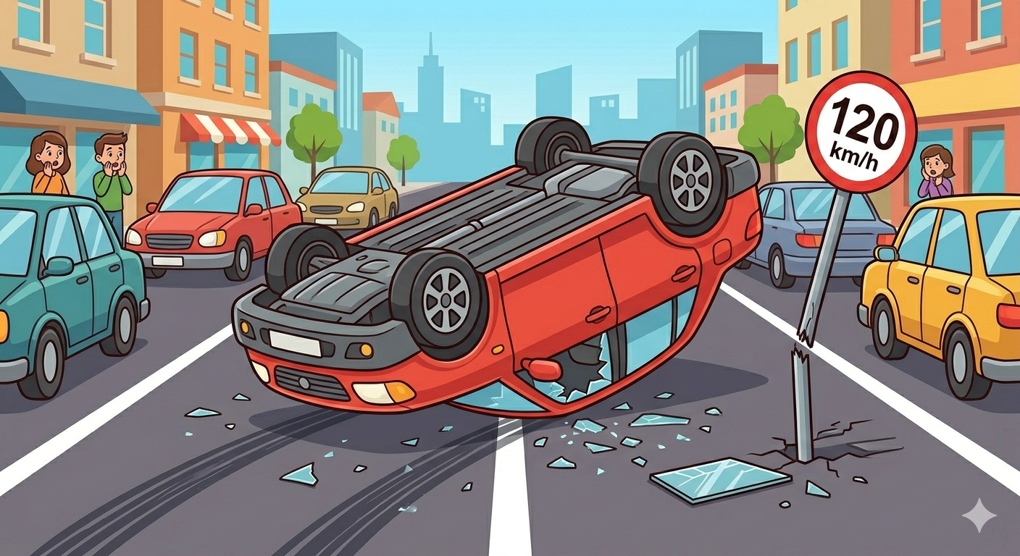
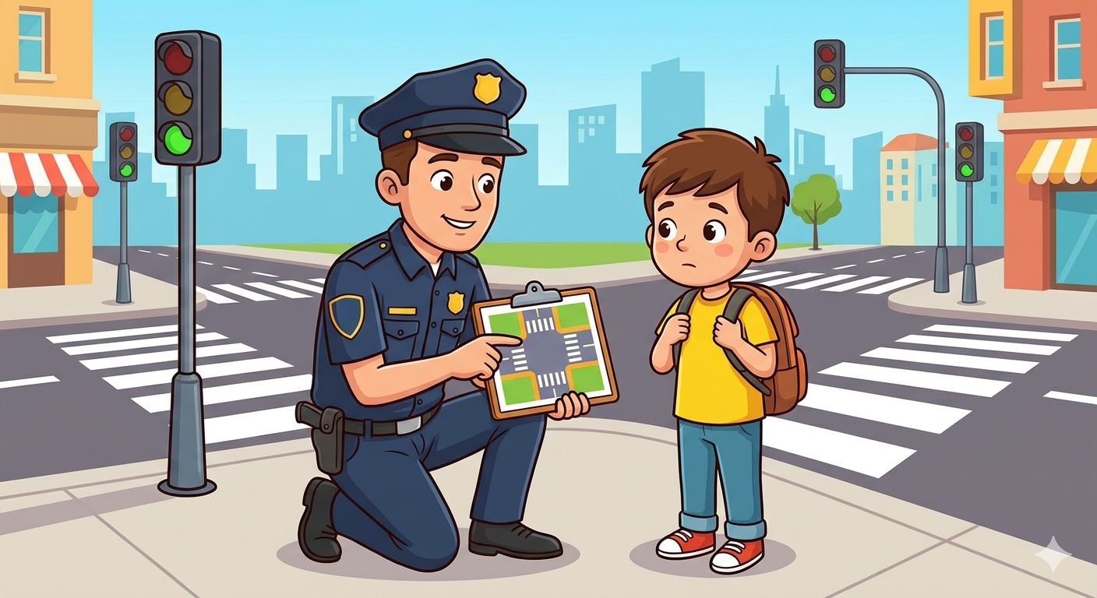
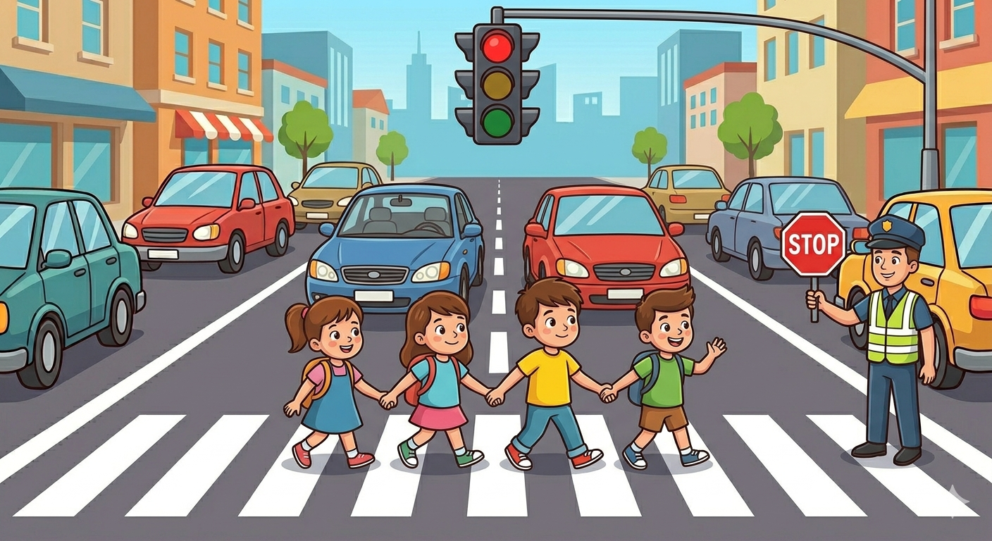
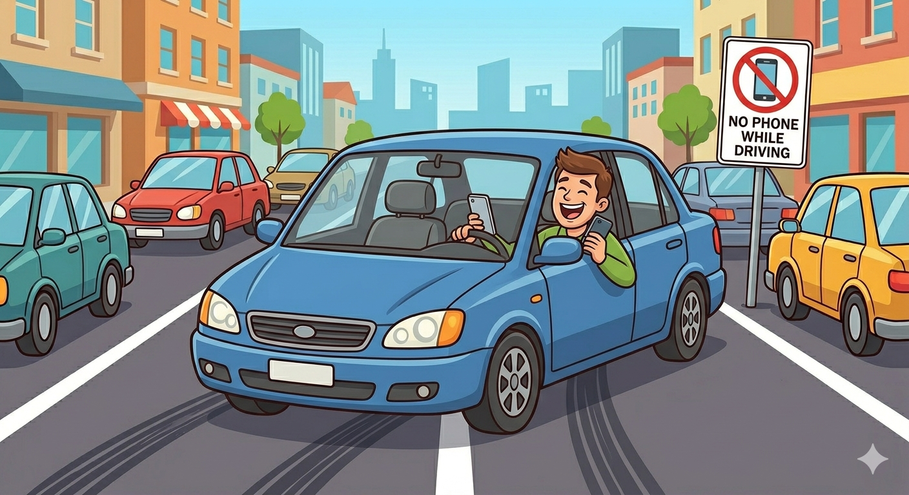
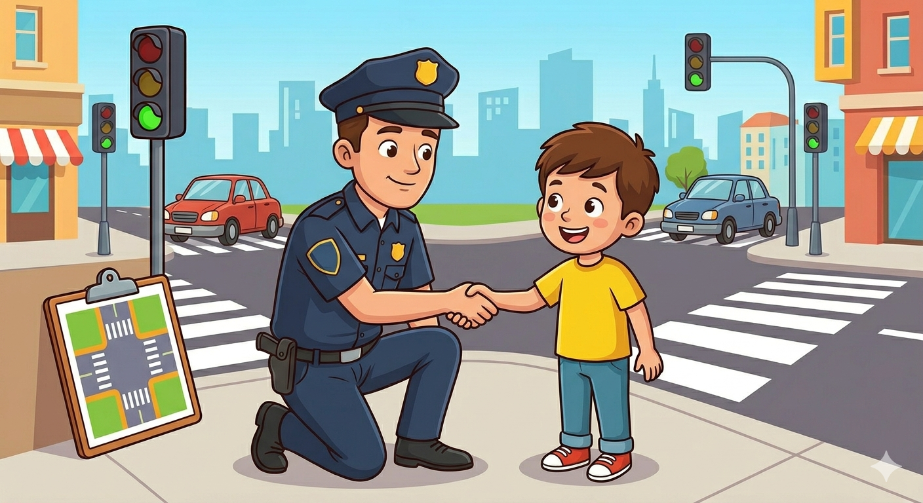
هذه مشاهد لحكاية. سأعرض عليكم أسئلة واحدا تلو واحد. فكروا قبل الإجابة.
اختــتام الحــصة
قراءة إثرائية
إنتاج كتابي
قــــراءة
افتتاح الحصة
مَنْ تَكونُ شَخْصِيّاتُ ٱلْحِكايَةِ؟
ما ٱلْمَوْضوعُ ٱلَّذي يَشْرَحُهُ ٱلشُّرْطِيُّ لِلطِّفْلِ؟
تَحَدَّثْ(ي) عَنْ أَسْبابِ ٱلْحَوادِثِ.

Slide 11

من يختار مشهدا ويسرد الأحداث المناسبة له؟
اختــتام الحــصة
قراءة إثرائية
إنتاج كتابي
قــــراءة
افتتاح الحصة
1
مَقْطَعُ ٱلْبِدايَةِ
2
مَقْطَعُ ٱلْوَسَطِ
3
مَقْطَعُ ٱلنِّهايَةِ

Slide 12

هذه وضعية أخرى، ستجيبون باستعمال مهارة الشرح وبلغة عربية فصيحة. انتبهوا
اختــتام الحــصة
قراءة إثرائية
إنتاج كتابي
قــــراءة
افتتاح الحصة
خِلالَ ٱلْحِصَّةِ ٱلدِّراسِيَّةِ، دارَ بَيْنَك وَبَيْنَ زَميلِك حِوارٌ حَوْلَ مِهْنَةَ الصَّيْدلانِيِّ. فَكِّرا في ثُنائِيّاتٍ ثُمَّ مُرّا لِتَقْديمِ ٱلْحِوارِ.
- ما ٱلْمَقصودُ بِٱلصَّيْدَلانِيِّ؟
...............................................................................
- أَيْنَ تَكْمُنُ أَهَمِّيَّةُ هذِهِ ٱلْمِهْنَةِ؟
...............................................................................

Slide 13
قــــراءة
- 03 قراءة
مراجعة وتوليف

Slide 14
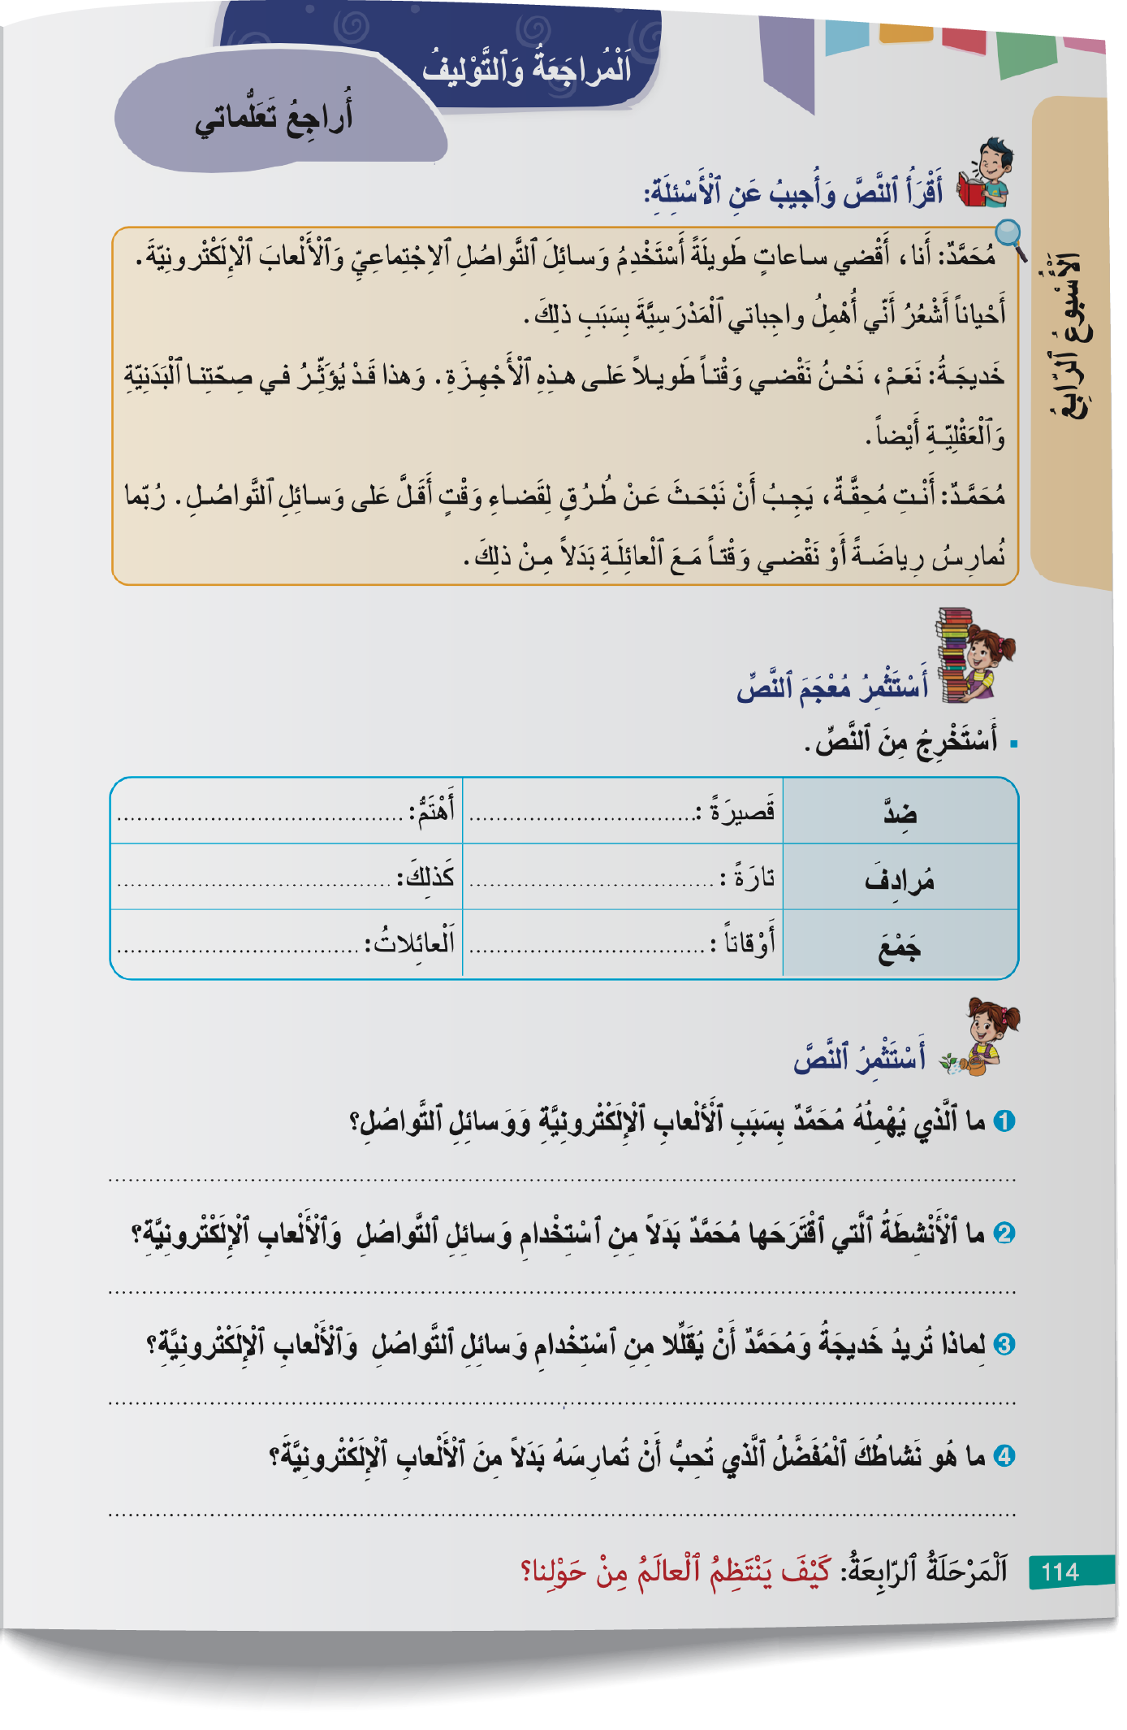
اليوم ستقرؤون نصا وتجيبون عن أسئلة. افتحوا كراساتكم على الصفحة 114.
اختــتام الحــصة
قراءة إثرائية
إنتاج كتابي
قــــراءة
افتتاح الحصة

Slide 15

نقرأ النص على الكراسة بطلاقة. سأعين من يقرأ: محمد- خديجة. تابعوا.
اختــتام الحــصة
قراءة إثرائية
إنتاج كتابي
قــــراءة
افتتاح الحصة

Slide 16

من يقرأ السؤالين؟ ما المطلوب؟ -عودوا إلى النص للإجابة عن السؤالين (3دقائق).
اختــتام الحــصة
قراءة إثرائية
إنتاج كتابي
قــــراءة
افتتاح الحصة

Slide 17
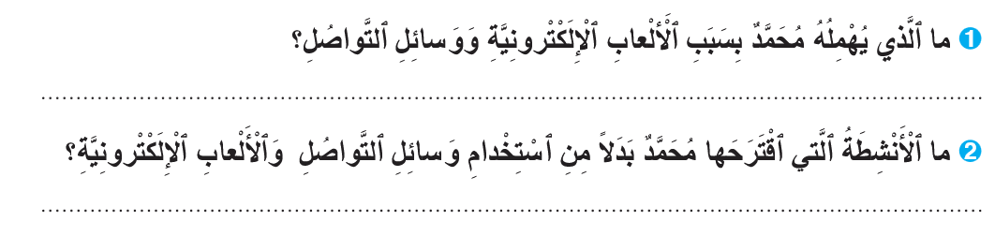
نصحح. من يقرأ السؤال 1؟ من يجيب؟ هل أنتم متفقون؟ -السؤال الثاني؟
اختــتام الحــصة
قراءة إثرائية
إنتاج كتابي
قــــراءة
افتتاح الحصة
يُهْمِلُ مُحَمَّدٌ واجِباتِهِ ٱلْمَدْرَسِيَّةَ .
اِقْتَرَحَ مُحَمَّدٌ مُمارَسَةَ ٱلرِّياضَةِ وَقَضاءَ ٱلْوَقْتِ مَعَ ٱلْعائِلَةِ.

Slide 18
-انتبهوا للتصحيح.
اختــتام الحــصة
قراءة إثرائية
إنتاج كتابي
قــــراءة
افتتاح الحصة
يُهْمِلُ مُحَمَّدٌ واجِباتِهِ ٱلْمَدْرَسِيَّةَ .
اِقْتَرَحَ مُحَمَّدٌ مُمارَسَةَ ٱلرِّياضَةِ وَقَضاءَ ٱلْوَقْتِ مَعَ ٱلْعائِلَةِ.

Slide 19
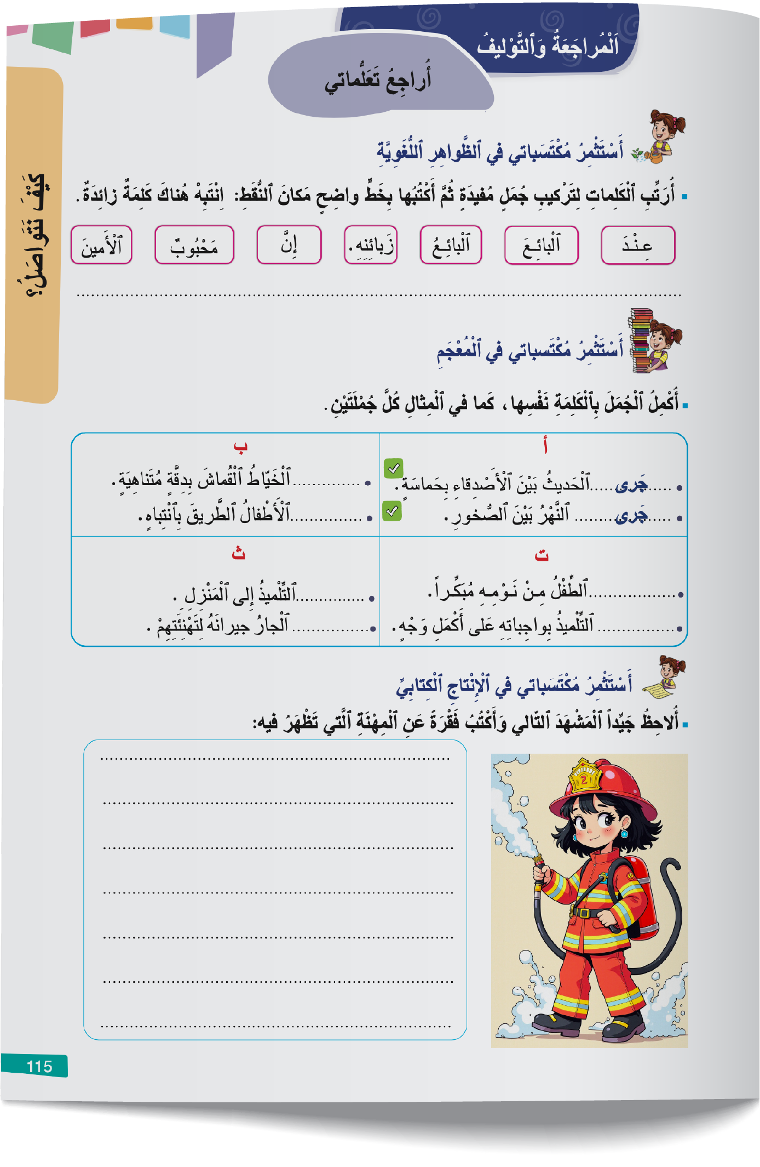
نمر إلى التمرين الخاص بتوظيف النواسخ الحرفية ص 115. من يقرأ التعليمة؟ ما المطلوب؟ - أنجزوا.
اختــتام الحــصة
قراءة إثرائية
إنتاج كتابي
قــــراءة
افتتاح الحصة

Slide 20
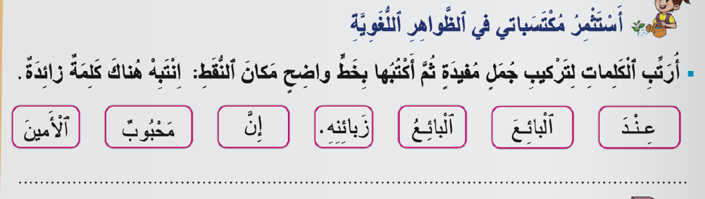
نصحح . من يتقاسم جوابه؟
اختــتام الحــصة
قراءة إثرائية
إنتاج كتابي
قــــراءة
افتتاح الحصة

Slide 21
نصحح . من يتقاسم جوابه؟ ما الكلمة الزائدة؟ - انتبهوا للتصحيح.
اختــتام الحــصة
قراءة إثرائية
إنتاج كتابي
قــــراءة
افتتاح الحصة
إِنَّ ٱلْبائِعَ ٱلْأَمينَ مَحْبوبٌ عِنْدَ زُبنائِهِ.

Slide 22
والآن من يذكرنا بالمقصود بالمعاني المتعددة؟
اختــتام الحــصة
قراءة إثرائية
إنتاج كتابي
قــــراءة
افتتاح الحصة
اَلْمَعاني ٱلْمُتَعَدِّدَةُ

Slide 23

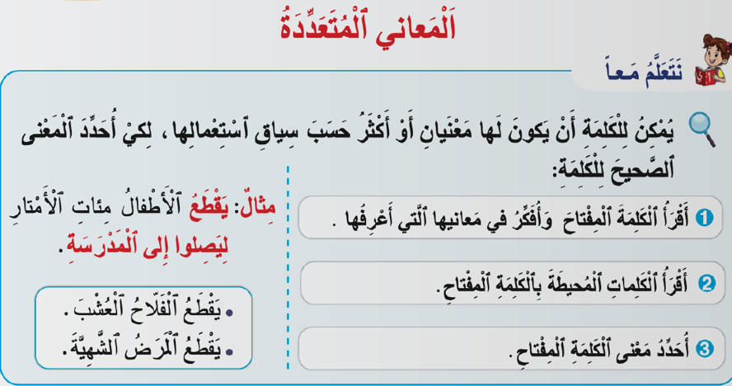
نتذكر جميعا.
اختــتام الحــصة
قراءة إثرائية
إنتاج كتابي
قــــراءة
افتتاح الحصة

Slide 24
نمر إلى التمرين الخاص بالمعجم. من يقرأ التعليمة؟ من يقرأ المثال؟ ما المطلوب؟
اختــتام الحــصة
قراءة إثرائية
إنتاج كتابي
قــــراءة
افتتاح الحصة

Slide 25
أنجزوا.
اختــتام الحــصة
قراءة إثرائية
إنتاج كتابي
قــــراءة
افتتاح الحصة

Slide 26
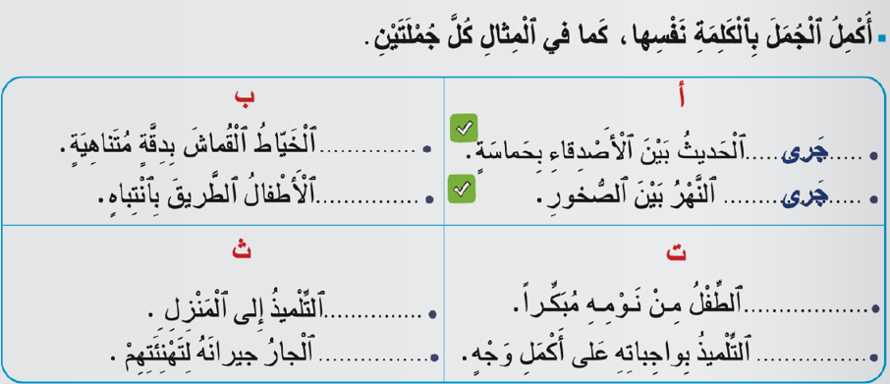
أنجزوا.
اختــتام الحــصة
قراءة إثرائية
إنتاج كتابي
قــــراءة
افتتاح الحصة

Slide 27
نصحح. ما الفعل الذي يمكن أن نوظفه في الجملتين معا ويؤدي معنيين مختلفين؟
اختــتام الحــصة
قراءة إثرائية
إنتاج كتابي
قــــراءة
افتتاح الحصة
قَطَعَ
قَطَعَ
عادَ
قامَ
عادَ
قامَ

Slide 28
من ينشد قصيدة "غاية العمل".
فسحة قصيرة
غايَةُ ٱلْعَمَلِ

Slide 29
إنتاج كتابي
- 04 الإنتاج الكتابي
مهارة الشرح (4)

Slide 30
سنواصل تدربنا اليوم على مهارة الشرح.
اختــتام الحــصة
قراءة إثرائية
إنتاج كتابي
قــــراءة
افتتاح الحصة
مَهارَةُ الشَّرْحِ

Slide 31
خذوا الصفحة 115. من يقرأ التعليمة؟ ما المهنة التي تمثلها الصورة؟
اختــتام الحــصة
قراءة إثرائية
إنتاج كتابي
قــــراءة
افتتاح الحصة

Slide 32
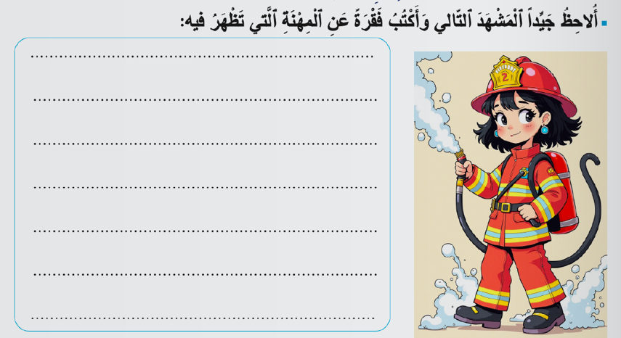
اكتبوا فقرة حول مهنة الإطفائي مستعينين بالموجهات. تذكروا ما تعلمتموه حول هذه المهنة.
اختــتام الحــصة
قراءة إثرائية
إنتاج كتابي
قــــراءة
افتتاح الحصة
مُوَجِّهاتٌ
أَشْرَحُ مِهْنَةَ "اَلْإِطْفائِيُّ"؛
أَذْكُرُ أَعْمالاً يَقومُ بِها؛
أَذْكُرُ صِفاتٍ لـِ "اَلْإِطْفائِيُّ"؛
أَسْتَعْمِلُ لُغَةً سَليمَةً.
أَكْتُبُ بِخَطٍّ واضِحٍ.

Slide 33
انتهى الوقت. من يتقاسم مع زملائه الفقرة التي أنتجها؟ هل تطرق للعناصر المطلوبة؟
اختــتام الحــصة
قراءة إثرائية
إنتاج كتابي
قــــراءة
افتتاح الحصة
لا | نعم | مَعاييرُ ٱلتَّصْحيحِ
 |  | شَرَحَ مِهْنَةَ "اَلْإِطْفائِيُّ"؛
 |  | أَذْكُرُ أَعْمالاً يَقومُ بِها؛
 |  | أَذْكُرُ صِفاتٍ لـِ "اَلْإِطْفائِيُّ"؛
 |  | أَسْتَعْمِلُ لُغَةً سَليمَةً.
 |  | أَكْتُبُ بِخَطٍّ واضِحٍ.

Slide 34
هذا نموذج آخر لفقرة تشرح مهنة الإطفائي. - انتبهوا للتصحيح
اختــتام الحــصة
قراءة إثرائية
إنتاج كتابي
قــــراءة
افتتاح الحصة
اَلْإِطْفائِيُّ هُوَ شَخْصٌ شُجاعٌ يُساعِدُ ٱلنّاسَ عِنْدَ وُقوعِ ٱلحَرائِقِ وَٱلْحَوادِثِ. وَهِيَ مِهْنَةٌ مُهِمَّةٌ جِدّاً.
إِنَّ ٱلْإِطْفائِيَّ يُسارِعُ إِلى إِطْفاءِ ٱلنّارِ وَإِنْقاذِ ٱلْأَرْواحِ وَٱلْمُمْتَلَكاتِ. كَما يَحْضُرَ بِسُرْعَةٍ إِلى مَكانِ ٱلْحَوادِثِ أَوِ ٱلْكَوارِثِ لِيحْمِيَ ٱلنّاسَ وَيُحافِظَ عَلى سَلامَتِهِمْ.
أَخْتارَ هٰذِهِ ٱلْمِهْنَةَ لِأَنَّ ٱلْإِطْفائِيَّ يُقَدِّمُ تَضْحِياتٍ كَبيرَةً وَيَتَحَلّى بِٱلشَّجاعَةِ وَحُبِّ ٱلْخَيْرِ لِلنّاسِ.

Slide 35

قــــراءة إثرائية
04- قراءة
ساعة الحائط
يقرأ المتعلمون القصة على "نصوصي القرائية" بالنسبة للمؤسسات التي توصلت بها.
بالنسبة لمن لم يتوصلوا بها بعد، يواصلوا أنشطة الدعم وفق حاجات المتعلمين.

Slide 36
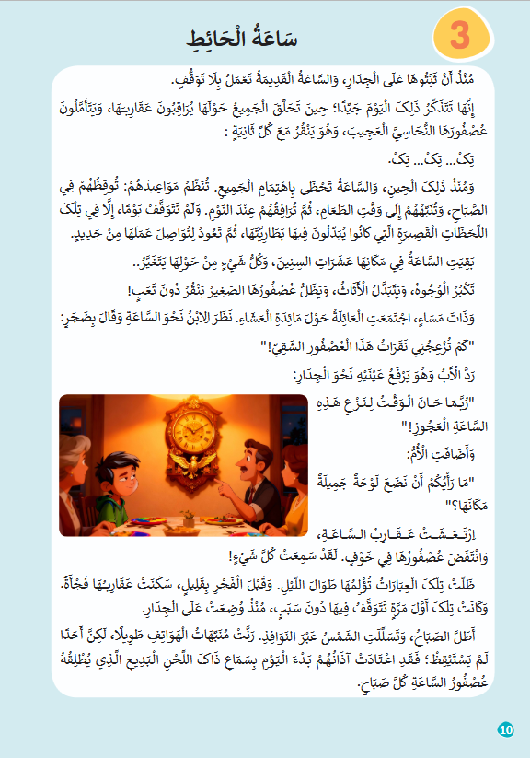

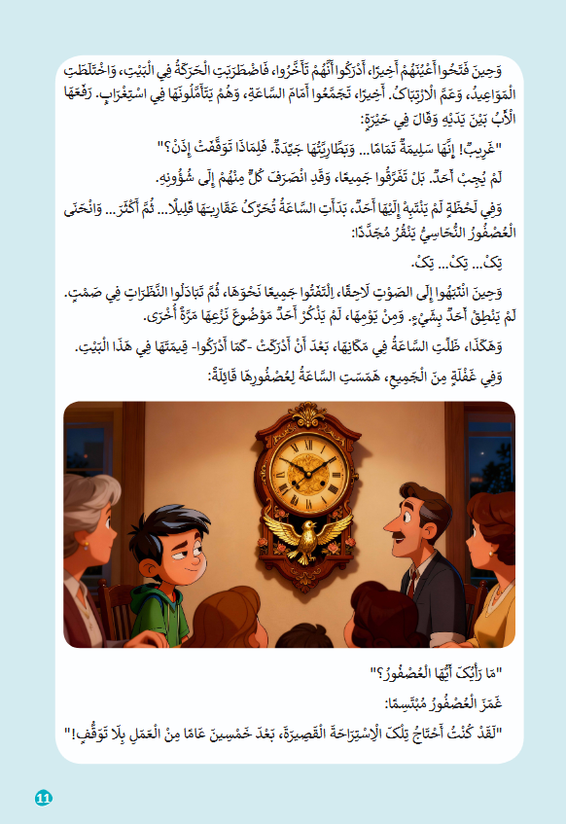
نواصل قراءة القصة "ساعة الحائط" ونستثمر مضامينها.
اختــتام الحــصة
قراءة إثرائية
إنتاج كتابي
قــــراءة
افتتاح الحصة

Slide 37
الآن، على الصفحتين 10 و11، اقرؤا القصة قراءة هامسة وحددوا شخصياتها. 4 دقائق.
اختــتام الحــصة
قراءة إثرائية
إنتاج كتابي
قــــراءة
افتتاح الحصة
مَنْ هِيَ شَخْصِيّاتُ ٱلْقِصَّةِ؟

Slide 38
من يجيب عن السؤال أمامكم؟ آخر ؟ هل تتفقون؟
اختــتام الحــصة
قراءة إثرائية
إنتاج كتابي
قــــراءة
افتتاح الحصة
مَنْ هِيَ شَخْصِيّاتُ ٱلْقِصَّةِ؟

Slide 39
انتبهوا للتصحيح.
اختــتام الحــصة
قراءة إثرائية
إنتاج كتابي
قــــراءة
افتتاح الحصة
شَخْصِيّاتُ ٱلْقِصَّةِ هِيَ:
ساعَةُ ٱلْحائِطِ– اَلْعُصْفورُ ٱلنُّحاسِيُّ – اَلْأَبُ – اَلْأُمُّ – اَلِابْنُ.

Slide 40
نستثمر بنية الحكاية.
اختــتام الحــصة
قراءة إثرائية
إنتاج كتابي
قــــراءة
افتتاح الحصة
بِنْيَةُ ٱلْحِكايَةِ

Slide 41
نتذكر أولا خطاطة بنية الحكاية.
اختــتام الحــصة
قراءة إثرائية
إنتاج كتابي
قــــراءة
افتتاح الحصة
اَلْبِدايَةُ: زَمان-مَكان- شَخْصِيّاتٌ-هُدوءٌ.
اَلْحَدَثُ ٱلْمُرْبِكُ: حَدَثٍ مُفاجِئٍ يَقْطَعُ حالَةَ ٱلْهُدوءِ وَيُنْتِجُ مُشْكِلاً.
اَلتَّحَوُّلُ: رُدودُ أَفْعالِ ٱلشَّخْصِيّاتِ لِفَكِّ ٱلْمُشْكِلِ.
اَلْحَلُّ: حَدَثٌ يُؤَدّي إِلى نِهايَةِ ٱلْمُشْكِلِ.
اَلنِّهايَةُ: اَلْعَوْدَةُ إِلى حالَةِ هُدوءٍ/اسْتِقْرارٍ جَديدَةٍ.

Slide 42
نبدأ بتحديد بداية الحكاية. من يذكر بداية الحكاية بأسلوبه الخاص؟
اختــتام الحــصة
قراءة إثرائية
إنتاج كتابي
قــــراءة
افتتاح الحصة
اَلْبِدايَةُ: ...............................................................................

Slide 43
أحسنتم.
اختــتام الحــصة
قراءة إثرائية
إنتاج كتابي
قــــراءة
افتتاح الحصة
اَلْبِدايَةُ: كَانَتْ ساعَةُ ٱلْحائِطِ تُساعِدُ ٱلأُسْرَةَ عَلى مَعْرِفَةِ ٱلْوَقْتِ وَتَنْظيمِ حَياتِهِمْ لِسِنينَ عَديدَةٍ.

Slide 44
ما مشكل الشخصية الرئيسة في هذه الحكاية ومتى ظهر المشكل؟
اختــتام الحــصة
قراءة إثرائية
إنتاج كتابي
قــــراءة
افتتاح الحصة
اَلْحَدَثُ ٱلْمُرْبِكُ: ...............................................................................

Slide 45
أحسنتم.
اختــتام الحــصة
قراءة إثرائية
إنتاج كتابي
قــــراءة
افتتاح الحصة
اَلْبِدايَةُ: كَانَتْ ساعَةُ ٱلْحائِطِ تُساعِدُ ٱلأُسْرَةَ عَلَى مَعْرِفَةِ ٱلْوَقْتِ وَتَنْظيمِ حَياتِهِمْ لِسِنينَ.
اَلْحَدَثُ ٱلْمُرْبِكُ: ذاتَ مَساءٍ، اِنْزَعَجَ ٱلاِبْنُ مِنْ صَوْتِ ٱلسّاعَةِ، فَٱقْتَرَحَ ٱلْأَبُ نَزْعَها.

Slide 46
من يعبر عن التحول بتحديد ردود فعل الساعة وعصفورها النحاسي؟
اختــتام الحــصة
قراءة إثرائية
إنتاج كتابي
قــــراءة
افتتاح الحصة
اَلتَّحَوُّلُ: ...............................................................................

Slide 47
أحسنتم.
اختــتام الحــصة
قراءة إثرائية
إنتاج كتابي
قــــراءة
افتتاح الحصة
اَلْبِدايَةُ: كَانَتْ ساعَةُ ٱلْحائِطِ تُساعِدُ ٱلأُسْرَةَ عَلَى مَعْرِفَةِ ٱلْوَقْتِ وَتَنْظيمِ حَياتِهِمْ لِسِنينَ.
اَلْحَدَثُ ٱلْمُرِبِكُ: ذاتَ مَساءٍ، اِنْزَعَجَ ٱلاِبْنُ مِنْ صَوْتِ ٱلسّاعَةِ، فَٱقْتَرَحَ ٱلْأَبُ نَزْعَها.
اَلتَّحَوُّلُ: خافَتِ ٱلسّاعَةُ مِنَ ٱلتَّخَلّي عَنْها، مِنْ أَنْ تَفْقِدَ مَكانَها عَلى ٱلْجِدارِ، تَوَقَّفَتْ عَنِ ٱلْعَمَلِ، تَوَقَّفَ عُصْفورُها عَنِ ٱللَّحْنِ، فَٱزْدادَ ٱلاِرْتِباكُ وَٱلْفَوْضى في ٱلْبَيْتِ.

Slide 48
ما الحدث الذي يمثل الحل؟
اختــتام الحــصة
قراءة إثرائية
إنتاج كتابي
قــــراءة
افتتاح الحصة
اَلْحَلُّ: ...............................................................................

Slide 49
أحسنتم.
اختــتام الحــصة
قراءة إثرائية
إنتاج كتابي
قــــراءة
افتتاح الحصة
اَلْبِدايَةُ: كَانَتْ ساعَةُ ٱلْحائِطِ تُساعِدُ ٱلأُسْرَةَ عَلَى مَعْرِفَةِ ٱلْوَقْتِ وَتَنْظيمِ حَياتِهِمْ لِسِنينَ.
اَلْمُشْكِلُ: ذاتَ مَساءٍ، اِنْزَعَجَ ٱلاِبْنُ مِنْ صَوْتِ ٱلسّاعَةِ، فَٱقْتَرَحَ ٱلْأَبُ نَزْعَها.
اَلتَّحَوُّلُ: خافَتِ ٱلسّاعَةُ مِنَ ٱلتَّخَلّي عَنْها، مِنْ أَنْ تَفْقِدَ مَكانَها عَلى ٱلْجِدارِ، تَوَقَّفَتْ عَنِ ٱلْعَمَلِ، تَوَقَّفَ عُصْفورُها عَنِ ٱللَّحْنِ، فَٱزْدادَ ٱلاِرْتِباكُ وَٱلْفَوْضى في ٱلْبَيْتِ.
اَلْحَلُّ: أَدْرَكَتِ ٱلْأُسْرَةُ قيمَةَ ٱلسّاعَةِ وَأَهَمِّيَّتَها.

Slide 50
من يعبر عن الحالة النهائية التي وصلت إليها الحكاية؟
اختــتام الحــصة
قراءة إثرائية
إنتاج كتابي
قــــراءة
افتتاح الحصة
اَلنِّهايَةُ: ...............................................................................

Slide 51
أحسنتم.
اختــتام الحــصة
قراءة إثرائية
إنتاج كتابي
قــــراءة
افتتاح الحصة
اَلْبِدايَةُ: كَانَتْ ساعَةُ ٱلْحائِطِ تُساعِدُ ٱلأُسْرَةَ عَلَى مَعْرِفَةِ ٱلْوَقْتِ وَتَنْظيمِ حَياتِهِمْ لِسِنينَ.
اَلْمُشْكِلُ: ذاتَ مَساءٍ، اِنْزَعَجَ ٱلاِبْنُ مِنْ صَوْتِ ٱلسّاعَةِ، فَٱقْتَرَحَ ٱلْأَبُ نَزْعَها.
اَلتَّحَوُّلُ: خافَتِ ٱلسّاعَةُ مِنَ ٱلتَّخَلّي عَنْها، مِنْ أَنْ تَفْقِدَ مَكانَها عَلى ٱلْجِدارِ، تَوَقَّفَتْ عَنِ ٱلْعَمَلِ، تَوَقَّفَ عُصْفورُها عَنِ ٱللَّحْنِ، فَٱزْدادَ ٱلاِرْتِباكُ وَٱلْفَوْضى في ٱلْبَيْتِ.
اَلْحَلُّ: أَدْرَكَتِ ٱلْأُسْرَةُ قيمَةَ ٱلسّاعَةِ وَأَهَمِّيَّتَها.
اَلنِّهايَةُ: عادَتِ ٱلسّاعَةُ إِلى ٱلْعَمَلِ، وَعَادَ ٱلنِّظامُ إِلى ٱلْبَيْتِ.

Slide 52
مَنْ يقرأ بنية الحكاية أمامكم؟ من يسرد الحكاية بأسلوبه الخاص مستعينا ببنيتها؟
اختــتام الحــصة
قراءة إثرائية
إنتاج كتابي
قــــراءة
افتتاح الحصة
اَلْبِدايَةُ: كَانَتْ ساعَةُ ٱلْحائِطِ تُساعِدُ ٱلأُسْرَةَ عَلَى مَعْرِفَةِ ٱلْوَقْتِ وَتَنْظيمِ حَياتِهِمْ لِسِنينَ.
اَلْمُشْكِلُ: ذاتَ مَساءٍ، اِنْزَعَجَ ٱلاِبْنُ مِنْ صَوْتِ ٱلسّاعَةِ، فَٱقْتَرَحَ ٱلْأَبُ نَزْعَها.
اَلتَّحَوُّلُ: خافَتِ ٱلسّاعَةُ مِنَ ٱلتَّخَلّي عَنْها، مِنْ أَنْ تَفْقِدَ مَكانَها عَلى ٱلْجِدارِ، تَوَقَّفَتْ عَنِ ٱلْعَمَلِ، تَوَقَّفَ عُصْفورُها عَنِ ٱللَّحْنِ، فَٱزْدادَ ٱلاِرْتِباكُ وَٱلْفَوْضى في ٱلْبَيْتِ.
اَلْحَلُّ: أَدْرَكَتِ ٱلْأُسْرَةُ قيمَةَ ٱلسّاعَةِ وَأَهَمِّيَّتَها.
اَلنِّهايَةُ: عادَتِ ٱلسّاعَةُ إِلى ٱلْعَمَلِ، وَعَادَ ٱلنِّظامُ إِلى ٱلْبَيْتِ.

Slide 53
اختتام الحصة
اختتام الحصة
ماذا تعلمت اليوم؟
الواجب المنزلي

Slide 54
ماذا تَعَلَّمْتُم في هَذِهِ ٱلْحِصَّةِ؟
اختــتام الحــصة
إنتاج كتابي
قراءة
استـماع وتحدث
افتتاح الحصة
مَنْ يَذْكُرُ أَهَمَّ ما تَعَلَّمَهُ خِلالَ حِصَّةِ ٱلْيَوْمِ؟

Slide 55


إلى اللقاء في الحصة المقبلة
اختــتام الحــصة
إنتاج كتابي
قراءة
استـماع وتحدث
افتتاح الحصة

Slide 56

بناء على إنجازات المتعلمين خلال الممارسة المستقلة
ما تقديرك لنسبة التحكم في هدف الدرس؟
تسجل النسبة على صفحة اليوم من مذكرة الأستاذ.

